Slide 1
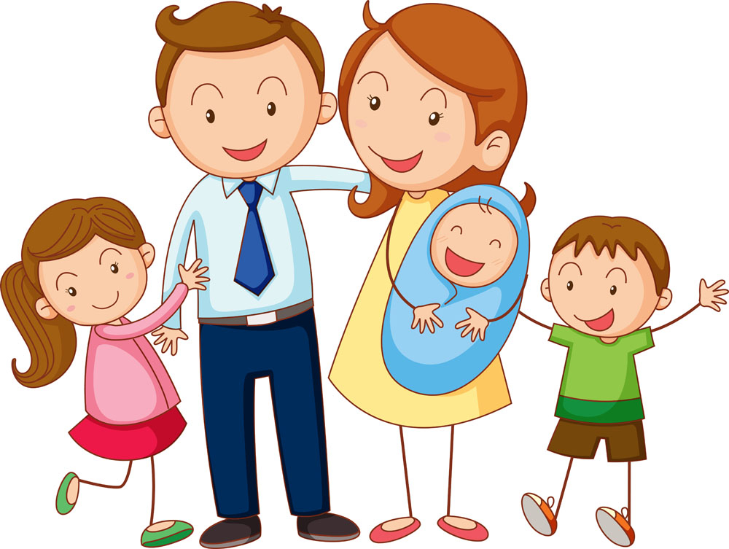
Die Familie

Slide 2
Wer sind das?
Mein Vater
Meine Mutter
Meine Schwester
Ich
Mein Bruder

Slide 3
Wer sind das?
Mein Großvater
Meine Großmutter

Slide 4
Wer sind das?
Meine Tante
Mein Onkel

Slide 5
Was ist fehlt?
Meine Schw_ster
Mein V_t_r
Meine M_ _ter
Mein B_ude_
Mein Gro_va_er
Meine G_oßmu_ _er
Mein _nkel
Meine Tan_e

Slide 6
Wir vergleichen.
Meine Schw_ster
Mein V_t_r
Meine M_ _ter
Mein B_ude_
Mein Gro_va_er
Meine G_oßmu_ _er
Mein _nkel
Meine Tan_e
Meine Schwester
Mein Vater
Meine Mutter
Mein Bruder
Mein Großvater
Meine Großmutter
Mein Onkel
Meine Tante

Slide 7
Wie heißen sie?
Mein Vater
Meine Mutter
Meine Schwester
Ich
Mein Bruder

Slide 8
Ich heiße Michael.
Meine Schwester heißt Irene.
Mein Bruder heißt Mustafa.
Mein Vater heißt Sven.
Meine Mutter heißt Lisa.

Slide 9
Was kann der neue Schüler Michael über sich erzählen?
Wie heißt der neue Schüler?
Woher kommt er?
Wie ist seine Familie?
Wie heißt seine Schwester?
In welche Klasse geht sie?
Wie heißt Michaels Bruder?
Wie alt ist er?
Was macht Michael gern?

Slide 10
Wie heißt der neue Schüler?
Woher kommt er?
Wie ist seine Familie?
Wie heißt seine Schwester?
In welche Klasse geht sie?
Wie heißt Michaels Bruder?
Wie alt ist er?
Was macht Michael gern?
Er heißt…
Er kommt…
Seine Familie…
Seine Schwester…
Sie geht in die Klasse…
Michaels Bruder heißt…
Er ist…
Er…

